Slide 1

SaveUp
Simon Müller
Ein Sparprogramm für alle!

Slide 2
Inhalt
Projektübersicht
API / Datenbank
Azure DevOps Pipeline
Live Demo
Nächste Schritte
Fazit

Slide 3
Projektübersicht

Slide 4
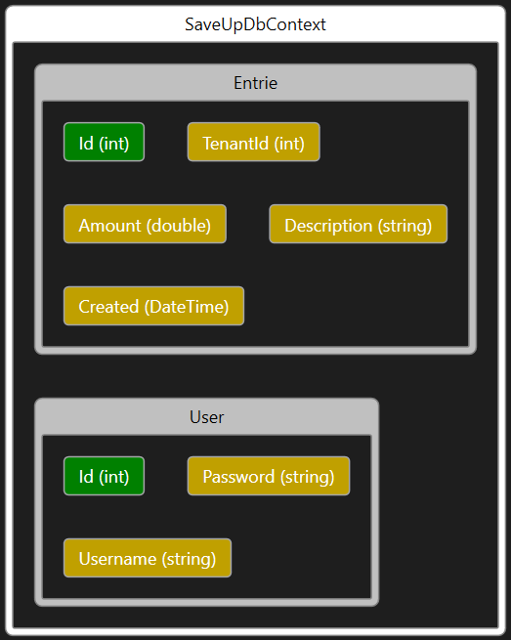
Datenbank Modell

Slide 5
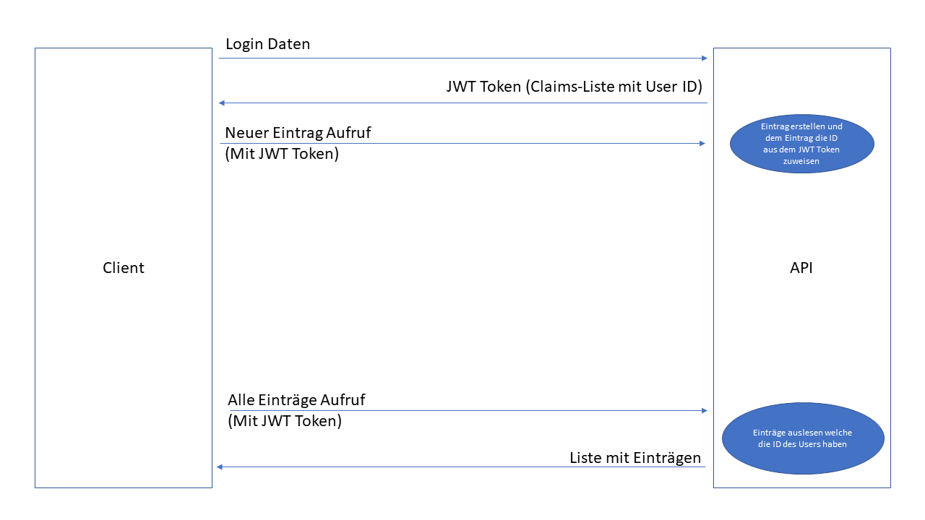
API
Mandantenbasiert
JWT Token
Claims

Slide 6

Azure DevOps Pipeline
Continues Deployment
Probleme mit .NET MAUI
Datenbank Deployment
API Deployment
Testing mit Protokoll

Slide 7

Live Demo

Slide 8
Nächste Schritte
.NET MAUI in Pipeline
IOS App
Feature Basierte Struktur
Fehlerbehebungen
JWT Token in Preference speichern
Listenansicht mit Filter, Gruppierung, Sortierung
Einträge Bearbeiten
Logging

Slide 9
Fazit
Wissen Aufgebaut mit Ubuntu Hosting
Docker und Nginx kennengelernt
Bestehendes Wissen gut angewandt
Zeit überzogen
.NET MAUI Erfragungen gesammelt

Slide 10

Danke für Eure Aufmerksamkeit
Fangt an zu Sparen!

